Slide 1
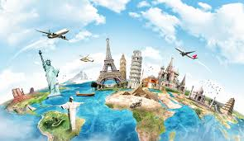
当協会のご紹介
一般社団法人グローバルウィメンズアソシエーション
2011年～
グローバルな活動をしている女性を支援し、
交流の場を作ることに特化した日本で唯一の社団法人
【ミッション】
１．国内外で活躍する女性の出会いと情報交換の場をつくる。
２．知識と経験を共有し、ビジネスの種を生み育てる。
３．世界中に喜びを分かち合えるグローバルな仲間を広げる。
１) 国際交流会
２) 次世代人財育成
３) 国内交流会
自分の足で行き、目で見る事の大切さを伝えるための活動
将来を担う学生にグローバルな経験をしてもらう活動
2011年の震災をきっかけに
日本を元気にするための活動
2011年 上海・香港・北京・シンガポール
2012年 ベトナム（ハノイ）
2013年 台湾・シリコンバレー
2014年 マレーシア・ジョホールバル
2015年 マレーシア・ジョホールバル２
2016年 ジャカルタ
2017年 シェムリアップ
1回：シンガポール招待 2名
2回：台湾招待 2名
3回：サンフランシスコ招待 2名
4回＆5回：ジョホールバル招待 5名
6回：ジャカルタ招待 2名
7回：シェムリアップ 2名
8回：インターンシッププログラム２名
シリコンバレー・ジョホールバル
1回：東京
2回：熊本
3回：広島
4回：東京
5回：大阪
6回：岩手（久慈市）
7回：岡山
8回：福井（鯖江市）

